Slide 1
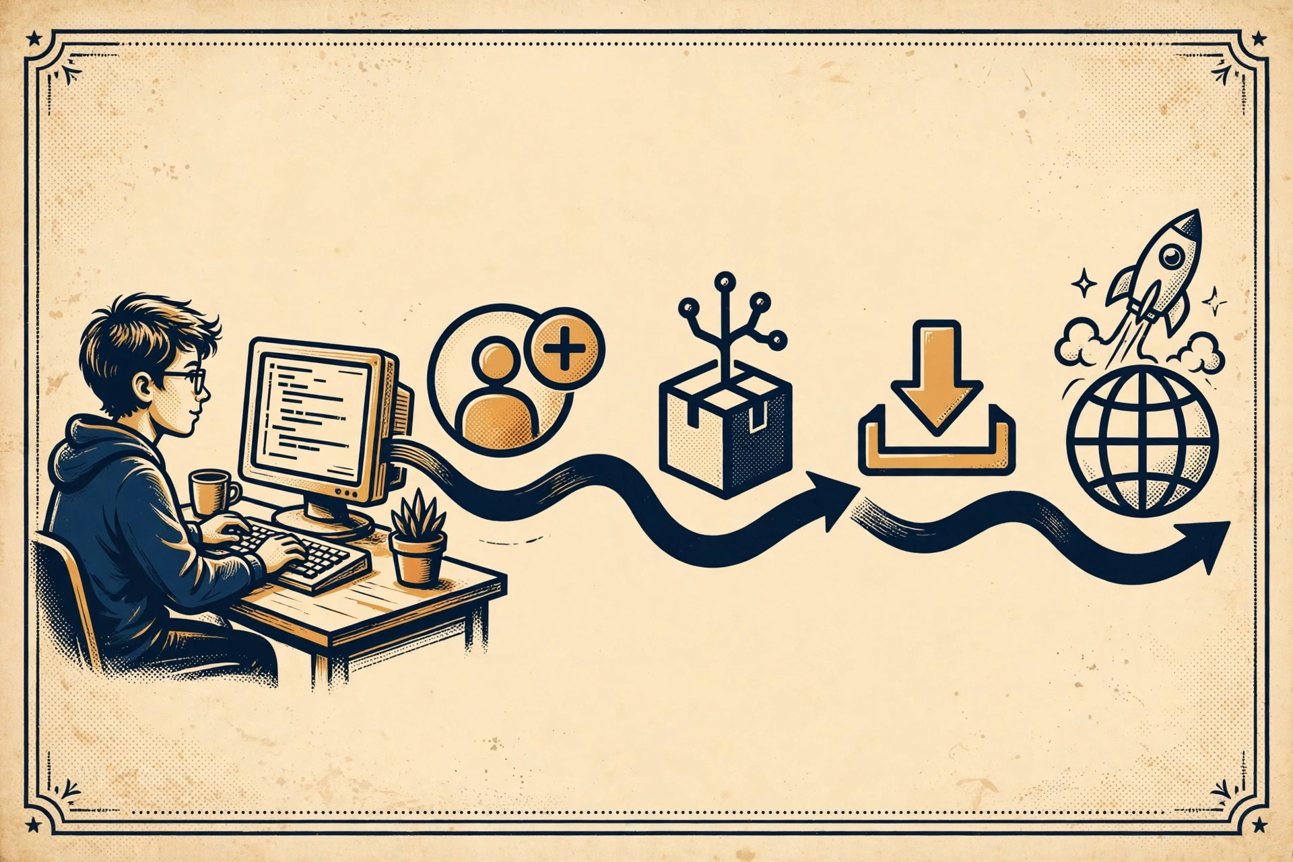
GitHub 入门教学
创新创业课程 · 工具篇
从注册到部署，一次搞定 · 零基础也能看懂
内容参考：《一文超详细讲透GitHub》

Slide 2
这节课的路线图
LEARNING PATH
01
02
03
为什么学 GitHub
注册与安全
仓库与搜索
数字、开源、Git 与 GitHub 的区别
账号注册、双重认证 2FA
建仓库、搜项目、读懂仓库、Issues
04
05
06
本地 Git × AI
部署上线
Fork 与 Pull Request
不用背命令，对 AI 说六句话
GitHub Pages 与 Vercel
开源协作的标准流程
07
看看别人 + 动手
明星项目与课堂任务
GitHub 奶爸级教学 · 创新创业课程
内容参考：产品经理老王霸《一文超详细讲透GitHub》
2

Slide 3

第一部分
01
为什么学 GitHub
WHY GITHUB
全球开发者的代码大本营，AI 编程时代的人手必备工具。
GitHub 奶爸级教学 · 创新创业课程
内容参考：产品经理老王霸《一文超详细讲透GitHub》
3

Slide 4
先看几个数字
BY THE NUMBERS
1.8 亿
6 亿+
大厂都在
AI 编程时代
全球开发者
都在 GitHub 上
代码仓库
开源项目的家
腾讯、阿里、字节的
开源项目都在 GitHub
人手一个 GitHub 仓库
代码资产越攒越值钱
登月飞船 Apollo-11 的源代码、很火的 AI 项目、程序员做饭指南……全世界的好代码都在这里，你也可以拥有。
提示
一句话：GitHub 是程序员的“作品集 + 协作广场”，学会它，你的代码就有了全世界可见的家。
GitHub 奶爸级教学 · 创新创业课程
内容参考：产品经理老王霸《一文超详细讲透GitHub》
4

Slide 5
开源是什么？Git 与 GitHub 有啥区别？
OPEN SOURCE & GIT
开源 = 把代码公开
Git vs GitHub：别再搞混
● 把代码文本公开到 GitHub，任何人都能看、能用、能改进
● MIT 协议：最宽松，拿去用几乎没限制
● GPL 协议：最严格，改完也要继续开源
● 什么协议都不放：默认“保留所有权利”
Git
本地版本记录工具
装在你电脑里
记录每一次改动
GitHub
云端托管与共享平台
github.com 网站
全世界一起协作
打个比方：Git 是笔记本，GitHub 是把笔记本放到云上给大家看。
新手常见误区：只在本地用 Git 从不推送 —— 代码只活在自己电脑里，换台电脑就没了。
提示
记住这一对关系，后面所有操作都围绕它展开。
GitHub 奶爸级教学 · 创新创业课程
内容参考：产品经理老王霸《一文超详细讲透GitHub》
5

Slide 6
第二部分
02
注册与安全
SIGN UP & SECURITY
三分钟注册账号，再花两分钟给它加上双重保险。
GitHub 奶爸级教学 · 创新创业课程
内容参考：产品经理老王霸《一文超详细讲透GitHub》
6

Slide 7
注册账号：四步搞定
CREATE ACCOUNT
1
2
3
4
填邮箱
设密码和用户名
选国家地区
填 8 位验证码
推荐用 Gmail
QQ / 163 邮箱容易
收不到验证邮件
浏览器生成强密码
用户名用姓名拼音
或长期英文 ID
按提示完成
基础信息填写
去邮箱查收
验证码完成注册
用户名一旦出名就不好改：起一个你愿意用很多年的 ID，比如姓名拼音 + 数字。
提示
注册成功后先做一件事：点右上角头像，确认邮箱已验证 —— 未验证的账号很多功能受限。
✓
GitHub 奶爸级教学 · 创新创业课程
内容参考：产品经理老王霸《一文超详细讲透GitHub》
7

Slide 8
双重认证 2FA：给账号上把锁
TWO-FACTOR AUTH
为什么必须开？密码可能泄露，2FA 是第二道门 —— 即使密码被盗，没有你的手机也登不上去。
开启路径（三步）
关键提醒
1
点右上角头像 → Settings（设置）
16 个恢复码
绑定成功后会给你 16 个恢复码，务必保存到安全的地方（密码管理器或纸质备份）。
手机丢了、验证器没了，全靠它救命。
2
找到 Password and authentication（密码与认证）
3
Two-factor authentication → Enable，按提示绑定手机验证器 App
课堂小知识：2023 年起，有代码贡献的 GitHub 账号都要求开启 2FA —— 这是平台级的安全红线。
提示
GitHub 奶爸级教学 · 创新创业课程
内容参考：产品经理老王霸《一文超详细讲透GitHub》
8

Slide 9
第三部分
03
仓库与搜索
REPOS & SEARCH
创建你的第一个仓库，学会像侦探一样搜索和读懂别人的项目。
GitHub 奶爸级教学 · 创新创业课程
内容参考：产品经理老王霸《一文超详细讲透GitHub》
9

Slide 10
创建仓库：你的代码小家
NEW REPOSITORY
右上角 + → New repository
README 是什么
● 仓库名：全小写 + 连字符，比如 my-first-project
● Public / Private：公开或私有，免费账号都能无限建
● 务必勾选 Add a README file：没有 README 的仓库，别人点进来就走
项目的“说明书”
写清楚：这个项目是干什么的、怎么用、效果如何。
一个好的 README，胜过千言万语。
命名习惯：全小写、单词间用连字符 —— 这是全世界开发者的通用约定，跟着做准没错。
提示
GitHub 奶爸级教学 · 创新创业课程
内容参考：产品经理老王霸《一文超详细讲透GitHub》
10

Slide 11
搜索项目：用限定符当“筛子”
SEARCH LIKE A PRO
顶部搜索栏直接搜关键词；想精准定位，加上这些限定符：
限定符 | 含义 | 示例
language: | 限定编程语言 | language:python
stars:> | Star 数大于 | stars:>1000
pushed:> | 最近更新时间晚于 | pushed:>2026-01-01
in:name | 只在仓库名中搜索 | in:name
组合示例
machine learning
language:python
stars:>5000
pushed:>2026-01-01
找“用 Python 写的、很火、还在维护的机器学习项目”
搜到项目先看三样：Star 数（受欢迎程度）、最近更新时间（是否还在维护）、README（讲不讲人话）。
提示
GitHub 奶爸级教学 · 创新创业课程
内容参考：产品经理老王霸《一文超详细讲透GitHub》
11

Slide 12
读懂一个仓库：页面解剖图
ANATOMY OF A REPO
仓库名格式：用户名 / 仓库名
Star
Fork
Watch
Code
Issues
Pull requests
收藏点赞
复制副本
订阅通知
代码标签
工单系统
合并请求
觉得好就点，
也是你的收藏夹
复制一份到
你的账号下
项目有动态
第一时间知道
看文件、下载代码
绿色 Code 按钮
提 bug、提需求
问用法
想给项目贡献代码
走这里
● 分支下拉框默认是 main：文件列表旁红删绿增，记录着每一次改动
● README 是说明书；右侧 About 看简介 / 语言 / Star 数；Releases 下有稳定版压缩包
GitHub 奶爸级教学 · 创新创业课程
内容参考：产品经理老王霸《一文超详细讲透GitHub》
12

Slide 13
Issues：项目的“工单系统”
ISSUES
遇到 bug、想要新功能、不会用 —— 别憋着，去 Issues 里说。
提 Issue 的正确姿势
一个加分项
1
先搜索：看看有没有人提过同样的问题
给开源项目提 Issue，
是参与开源的第一步
不用会写代码，会提问就行。
很多维护者最缺的，
就是认真反馈的用户。
2
读 CONTRIBUTING.md 或 ISSUE_TEMPLATE（提问模板）
3
说清楚：怎么复现、期望什么、环境是什么
提问礼仪：标题一句话说清问题，正文贴报错信息和复现步骤 —— 你描述得越清楚，被回复得越快。
提示
GitHub 奶爸级教学 · 创新创业课程
内容参考：产品经理老王霸《一文超详细讲透GitHub》
13

Slide 14
第四部分
04
本地 Git × AI
GIT MEETS AI
不用背命令：把六句话交给 AI 编程工具，它替你干活。
GitHub 奶爸级教学 · 创新创业课程
内容参考：产品经理老王霸《一文超详细讲透GitHub》
14

Slide 15
对 AI 说六句话，Git 全搞定
TALK TO AI, NOT THE TERMINAL
Cursor、Copilot、Claude Code、Trae……直接用中文说：
“初始化 Git 仓库”
“克隆仓库到本地”
“提交所有改动”
把当前文件夹变成 Git 仓库
把 GitHub 上的项目下载下来
把改动打包存档
“推送到 GitHub”
“拉一下最新代码”
“关联 GitHub 仓库并推送”
把本地改动传到云端
把云端更新同步到本地
本地和云端第一次牵手
AI 时代学 Git 的新姿势：先让 AI 替你执行，走通流程；好奇了再去学每条命令到底干了什么。
提示
GitHub 奶爸级教学 · 创新创业课程
内容参考：产品经理老王霸《一文超详细讲透GitHub》
15

Slide 16
第五部分
05
部署上线
DEPLOY
写好的网页，一键变成全世界都能访问的网站。
GitHub 奶爸级教学 · 创新创业课程
内容参考：产品经理老王霸《一文超详细讲透GitHub》
16

Slide 17
部署：让全世界看到你的作品
SHIP IT
GitHub Pages
Vercel
● 适合：纯静态网页（HTML / CSS / JS）
● 得到一个地址：用户名.github.io/仓库名
● 用途：作品集、博客、文档站
● 免费、和仓库长在一起
● 适合：React / Vue / Next.js 项目
● 自动 build，分配 vercel.app 域名
● 每次 push 自动重新部署：改完代码，网站自己更新
● 同样免费上手
注意边界：这两个都适合“展示型”网站；需要后端数据库、用户登录注册的系统，就得另找服务器方案了。
提示
GitHub 奶爸级教学 · 创新创业课程
内容参考：产品经理老王霸《一文超详细讲透GitHub》
17

Slide 18
第六部分
06
Fork 与 Pull Request
FORK & PR
开源协作的标准动作：复制、修改、请求合并。
GitHub 奶爸级教学 · 创新创业课程
内容参考：产品经理老王霸《一文超详细讲透GitHub》
18

Slide 19
Fork → 改 → PR：协作一条龙
COLLABORATION FLOW
Fork：复制一份慢慢改
两种用途
● 点 Fork，仓库就复制到你的账号下，成为完全独立的副本
● 随便改，不影响原项目
● 原作者更新了？点 Sync fork 同步一下
想给原项目贡献代码
✓
基于别人的代码，改出自己的版本
✓
Pull Request 六步走
Fork
clone 到本地
本地改代码
add / commit / push
点 Compare & pull request
维护者审核 Merge
1
2
3
4
5
6
提示
第一次 PR 不用怕：从改错别字、补文档开始 —— 小步贡献最受欢迎。
GitHub 奶爸级教学 · 创新创业课程
内容参考：产品经理老王霸《一文超详细讲透GitHub》
19

Slide 20
第七部分
07
看看别人 + 动手
EXPLORE & DO
站在巨人的肩膀上，然后亲手走一遍完整流程。
GitHub 奶爸级教学 · 创新创业课程
内容参考：产品经理老王霸《一文超详细讲透GitHub》
20

Slide 21
这些开源项目，都在 GitHub 上
STARS WORTH VISITING
阿里 Qwen
Apollo-11
QwenLM / Qwen
chrislgarry / Apollo-11
国产大模型开源代表
看看顶级 AI 项目长啥样
阿波罗登月飞船源代码
半个世纪前的代码
HowToCook
English-level-up-tips
Anduin2017 / HowToCook
byoungd / English-level-up-tips
程序员做饭指南
80K Star 的快乐
英语学习指南
46K Star 的干货
提示
飞书官方还开源过带 AI Agent Skills 的命令行工具 —— 搜“awesome”开头的仓库，全是网友整理的宝藏清单。
GitHub 奶爸级教学 · 创新创业课程
内容参考：产品经理老王霸《一文超详细讲透GitHub》
21

Slide 22
课堂任务：走一遍完整流程
YOUR TURN
1
注册 GitHub 账号并开启 2FA（课堂上就能完成）
2
创建一个公开仓库，勾选 README，写三行项目介绍
3
用搜索限定符找一个感兴趣的项目，给它点 Star
4
打开它的 README 和 Issues，读三个 Issue
5
（进阶）对 AI 说六句话，把仓库 clone 到本地、改点东西再 push
踩过一次完整流程，知识才是自己的 —— 从今天起，你也是 GitHub 上 1.8 亿人中的一员。
GitHub 奶爸级教学 · 创新创业课程
内容参考：产品经理老王霸《一文超详细讲透GitHub》
22

